Slide 1
Daugiamačiai biomedicinos duomenų atvaizdavimo metodai
Parengė : Asta Kvedaraitė Bioinfomatika 3 kursas
Vadovas : Karolis Koncevičius

Slide 2
Uždaviniai
Susirasti DNR metilinimo duomenis.
Išbandyti daugiamačius duomenų atvaizdavimo metodus :
Dendrograma
Paralelinės koordinatės
Medžio schema
Veno diagrama
Korelograma
Genominių savybių persidengimo atvaizdavimas
Pateikti išvadas ir rekomendacijas.

Slide 3
Naudoti duomenys
DNR metilinimas ir genų raiška tiriant Alzheimerį.
4 regionai :
Dorsolateralinė priekinė žievė(DLPFC)
Entorinalinė žievė (ERC)
Hipokampas (HIPPO)
Smegenų žievė (CRB)
269 mėginiai, 420 852 metilintų vietų.
Notes:
49 sveiki ir 24 sergantys
Kiekvienam asmeniui buvo paimtas mėginys iš kievieno smegenų regiono.

Slide 4
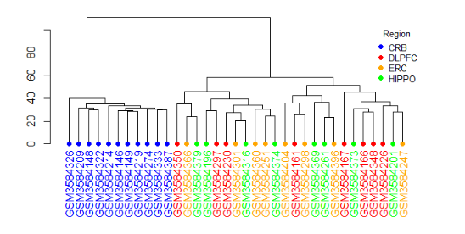
Dendrograma
All males that have Alzheimer
Hierarchiniam klasterizavimui.
Y ašis : atstumai.
X ašis : mėginiai.
Nuspalvinta pagal grupes.
CRB labiausiai skiriasi.
1 pav.
Notes:
Mėginiai – lapai, o aukščiau vadinami tėviniais elementais.
Tėviniai elementai turi vaikinius elementus.

Slide 5
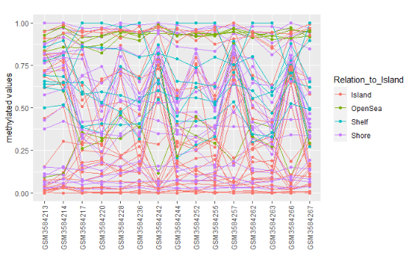
Paralelinės koordinatės
Pozicijos reikšmes kievienam mėginiui.
Linijos pagal CpG salos.
Naudojamos metilinimo reikšmės.
2 pav.
Notes:
Vizualiai parodo
Pozicija nuspalvinta atitinkamai pagal grupę- CpG salas.
Kiekviena linija yra pozicija, kuri turi metilintas reikšmes kiekvienam mėginiui.

Slide 6
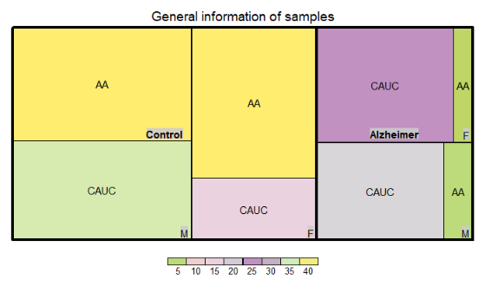
Medžio schema
Klasterizuoja į grupes ir subgrupes.
Bendra informacija apie mėginius.
AA – Afro-Amerikiečiai, CAUC - Kaukazo tautybės.
3 pav.

Slide 7
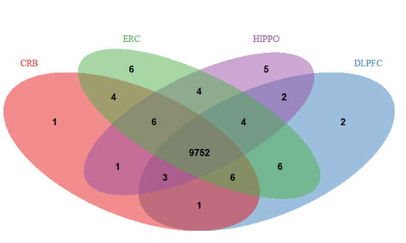
Veno diagrama
Ryšiai tarp duomenų.
Eilučių (pozicijų) vidurkiai pagal regioną.
0,0001 tikslumu.
4 pav.
Notes:
Parodo ryšį tarp duomenų – kiek tokių pat savybių tuose regionuose.
Neskaičiuoja pasikartojančių reikšmių.

Slide 8
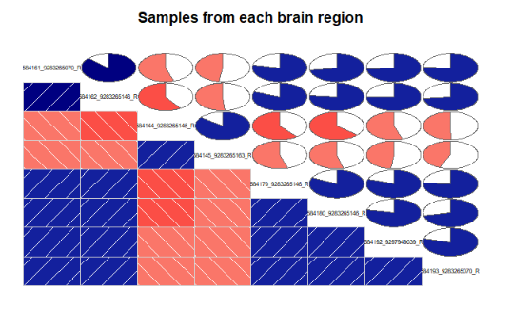
Korelograma
Ryšiai tarp mėginių.
Naudoti 8 mėginiai.
Įstrižainėse mėginio pavadinimas.
Raudona - mėlyna + reikšmės.
3 ir 4 – CRB regionas.
5 pav.
Notes:
Viena dalis skritulinio tipo, kita stačiakampio.

Slide 9
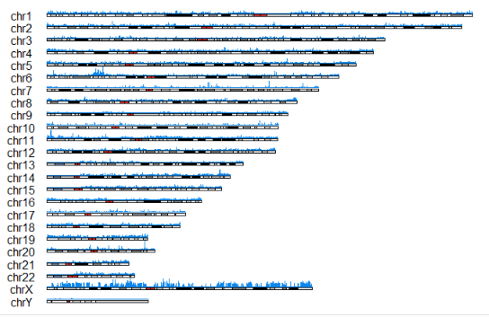
Genominių savybių persidengimo atvaizdavimas
Savybė metilinimas.
Persidengimai – keletas pozicijų toje pačioje vietoje.
Persidengiančios pozicijos lyčių chromosomose.
Skiriasi X chromosoma.
Genomas arba chromosomos dalis.
Persidengimai pagal pradžią ir pabaigą.
6 pav.
Notes:
Kaip savybė naudojamas metilinimas.
Pavaizduoti pozicijų persidengimai lyčių chromosomose.

Slide 10
Išvados
Dendrograma pavaizduoja mėginių atstumus. Rekomenduojama horizontali, kai ilgi pavadinimai.
Paralelinės koordinatės parodo duomenų panašumus, tačiau naudojant daug savybių, sunku suprasti.
Medžio schema atspindi bendrą informaciją, galima daug subgrupių.
Veno diagrama naudojama skirtumų skaičiavimui. Naudojant daug grupių, sunku suprasti. Spalvos padeda.
Korelograma galima pavaizduoti 2 skirtingais būdais. Ne daugiau 10 tiriamųjų.
Genominių savybių persidengimo atvaizdavime parodomas visas genomas pozicijų persidengimams.
Notes:
Dauguma naudoja nedaug mėginių geresniam surpratimui.
Spalvos padeda suvokti kas pažymėta ar sugrupuota.
Matomas bendras vaizdas padeda geriau suvokti doumenis (pasiskirstymą).

